Slide 1
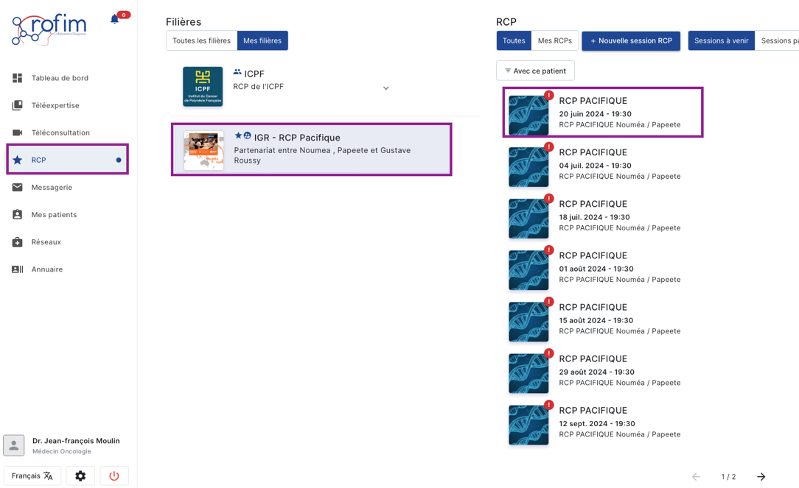
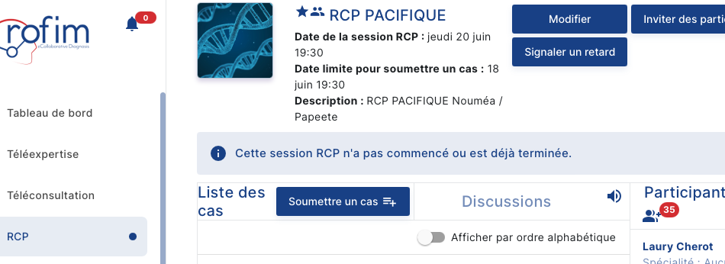
FICHE INFORMATION PROFESSIONNELS DE SANTE
Comment inscrire un patient en RCP PACIFIQUE
Logiciel : ROFIM (+ NEXUS pour les transferts d’image du CHPF)
Référents GR : Mme Laury Chérot (coordinatrice) Laury.CHEROT@gustaveroussy.fr Charles Honoré (chirurgien) Charles.HONORE@gustaveroussy.fr
PREALABLE: OUVRIR UN COMPTE SUR ROFIM : https://rofim.doctor/signup/personal-identity
Compte validé sous 48H
En cas de problème : contacter support@rofim.doctor
NB : Pour recevoir la double authentification, préférez votre email personnel plutôt que le SMS
ETAPE 1 : ENREGISTRER LE PATIENT SUR ROFIM
1️⃣ Cliquez RCP à gauche
2️⃣ IGR- RCP pacifique
3️⃣ la session souhaitée
Vous êtes alors automatiquement inscrit comme participant à cette RCP
3️⃣
1️⃣
2️⃣
Soumettre un cas

Slide 2
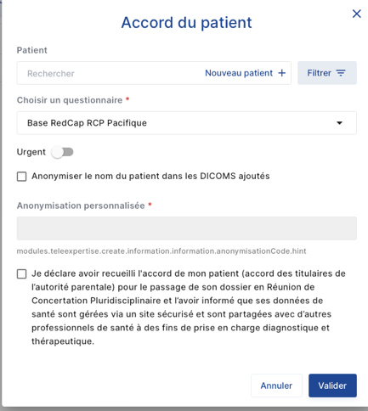
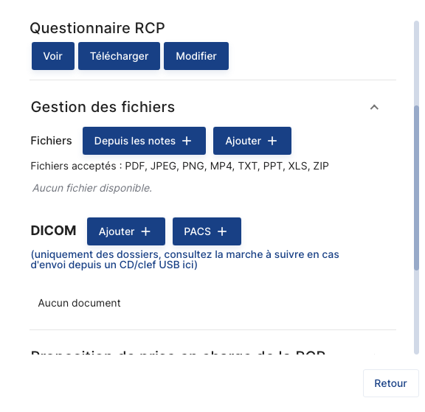
AJOUTER UN PATIENT
Soit le patient a déjà été intégré dans la base de données de GR et il sera automatiquement retrouvé.
sinon cliquez sur nouveau patient.
Il est impératif de bien rentrer les éléments d’identification du patient.
Suivez les instructions POUR COMPLETER LES INFORMATIONS MEDICALES DU PATIENT
tous les items ne sont pas obligatoires.
Si le dossier doit être discuter dans une RCP d’organe, il est impératif de bien transmettre tous les éléments nécessaires à la prise de décision
TRANSFERER LES DOCUMENTS utiles à l’analyse du dossier.
LES CR dans la partie FICHIERS
Les images dans la partie DICOM (cf page suivante).

Slide 3
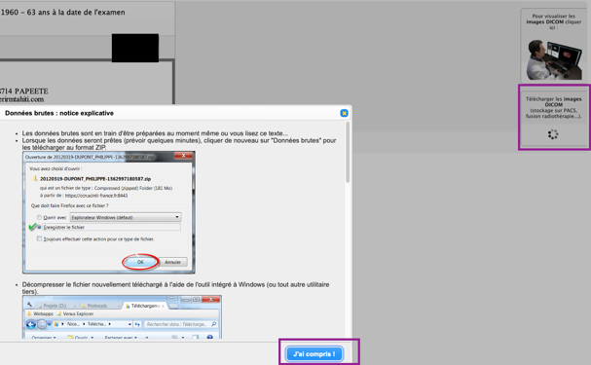
ETAPE 2 : TRANSFERER LES IMAGES
LES IMAGES SONT SUR LE PACS « SCANNER DE TAHITI »
téléchargement des fichiers DICOM
se loguer sur le dossier patient ou via votre login médecin
puis télécharger le fichier ZIP sur votre ordinateur en cliquant sur 2️⃣
extraction des images du fichier ZIP
ouvrez le fichier ZIP du dossier téléchargement
copier/coller tous les dossiers dans un autre dossier
téléchargement des fichiers dans Rofim
sur rRofim, fenetre gestion des fichiers, cliquez ajouter DICOM.
téléchargez les fichiers extraits du Zip.
cliquez sur DICOM en haut à droite 1️⃣
tutoriel ici
1️⃣
2️⃣
LES IMAGES SONT SUR LE PACS DU CHPF
Cf la procédure interne à l’établissement. Le plus souvent les images sont transmises via ACETIAM/NEXUS du CHPF vers Gustave Roussy.
Le transfert sur Rofim reste possible mais demande plus de manipulation.

